Slide 1
Наставничество.
Опыт предприятия АО «ПП «Русский хлеб»»

Slide 2
Цель наставничества.
Снижение сроков профессиональной адаптации
Формирование корпоративных ценностей
Повышение уровня мотивации ответственности у опытных специалистов
Снижение текучести кадров
Повышение квалификации персонала
Уменьшение кол-ва поломок оборудования, % брака
Notes:
Метод

Slide 3
Модель обучения на предприятии и роль наставничества в процессе обучения.
Первичное обучение
Базовое обучение
Наставничество
Цель наставника – обучение нестандартным ситуациям

Slide 4
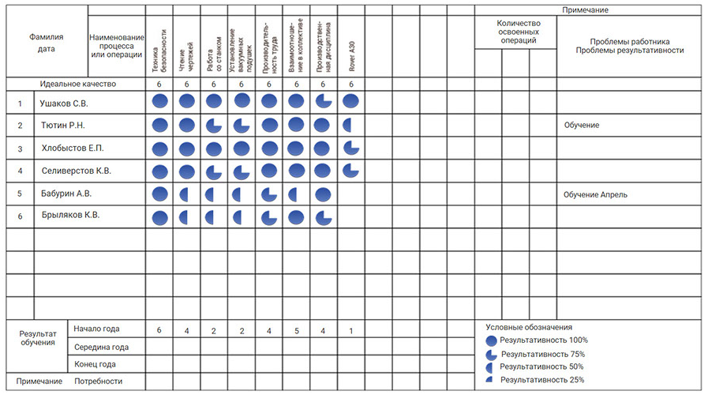
Кто является наставником.
Навык
Этика!!!
Школа наставников
Наставник
Матрица компетенций
Оценка 360
Непосредственный руководитель
Коллеги
Сервисные службы
Отдел обучения

Slide 5
Виды наставничества в зависимости от цеха
Интенсивность цеха – количество технологических простоев
Вид работ в зависимости от командности
Разные цеха имеют разные системы наставничества
Разные системы мотивации

Slide 6
Эффекты наставничества
Производственный брак – 0%
Количество поломок оборудования – 0%
Сокращение сроков адаптации до 1 месяца

